Slide 1

HARDWARE Y TECNOLOGÍA
TARJETAS GRÁFICAS
Evolución, Anatomía y Mercado 2026
Autor: Manuel Arrabal Talavera
Curso: ASIR - Fundamentos del Hardware
Fecha: Marzo 2026

Slide 2
Contenido de la Sesión
01. Conceptos Básicos y GPU →
02. El Frame Buffer y RAMDAC →
03. FPS y Fluidez Visual →
04. Resolución y Aspecto →
05. Color y Tasa de Refresco →
06. Estándares de Conexión →
07. Anatomía del Hardware →
08. Estudio de Mercado Actual →
09. Tendencias y Novedades →

Slide 3

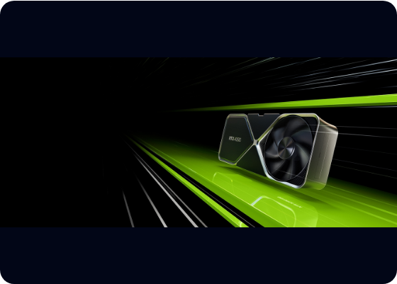
El Corazón Visual del PC
Función Principal
•
Adapta datos binarios del procesador en señales para el monitor.
•
Libera al procesador central de cálculos geométricos complejos.
•
Conexión habitual mediante bus PCI Express.
•
Gestiona texturas y elementos gráficos en la memoria propia.

Slide 4


Frame Buffer y RAMDAC
Almacenamiento y Conversión
•
Frame Buffer: Memoria temporal que guarda el "mapa de bits" de la imagen.
•
Cada posición de memoria representa un píxel y su color numérico.
•
RAMDAC: Transforma datos digitales en señales analógicas (VGA).
•
Innecesario en conexiones puramente digitales (HDMI/DP).

Slide 5






Fluidez: FPS y Fotogramas
Persistencia
Rango Fluido
Valor Óptimo
La retina mantiene la imagen 0.1s, permitiendo fundir fotogramas en movimiento.
Mínimo: 24-29 fps para percibir movimiento sin saltos bruscos.
Cerca de 60 fps se obtiene una experiencia visual ideal y nítida.
"La potencia gráfica determina cuántos frames se generan por segundo en tiempo real."

Slide 6
Resolución y Aspecto
Resolución (Píxeles) | Relación Aspecto | Millones de Píxeles | Uso Común
1.280 x 1.024 | 4:3 / 5:4 | 1.3 M | Monitores antiguos
1.920 x 1.080 (FHD) | 16:9 | 2.2 M | Estándar actual
2.560 x 1.440 (QHD) | 16:9 | 3.7 M | Gaming nivel medio
3.840 x 2.160 (4K) | 16:9 | 8.3 M | Gama alta profesional
Se recomienda usar siempre la resolución nativa del monitor para evitar distorsiones.

Slide 7

Profundidad y Refresco
60
Fórmula de Memoria
Hertzios (Hz) Veces por segundo que se redibuja la imagen.
Monitores de 120Hz/144Hz eliminan el parpadeo y mejoran el tiempo de respuesta en juegos rápidos.
32 bits = 16.7M colores + Canal Alfa (transparencia).

Slide 8



Estándares de Conexión
HDMI
DisplayPort (DP)
DVI-I / DVI-D
Estándar multimedia. Transmite audio y vídeo digital. Común en TVs y consolas.
El estándar más robusto para PC. Soporta mayores anchos de banda y multimonitor.
Interfaz digital heredera de VGA. Permite compatibilidad con adaptadores.

Slide 9

Anatomía del Hardware
•
1. GPU: El procesador principal.
•
7. Salidas DVI/HDMI/DP: Conexión monitor.
•
2. VRAM: Chips de memoria GDDR6.
•
8. BIOS: Firmware de la tarjeta.
•
3. Conector PCIe: Interfaz con placa base.
•
9. VRM: Gestión de voltaje.
•
4. SLI/Crossfire: Conector multi-GPU.
•
10. Disipador: Bloque de metal.
•
5. Alimentación: Conectores 8/16 pines.
•
11. Ventiladores: Refrigeración activa.
•
6. Placa Lógica: PCB que une todo.

Slide 10
Estudio de Mercado 2025
Gama | NVIDIA (GeForce) | AMD (Radeon) | Intel (Arc)
Baja (1080p) | RTX 4060 | RX 7600 | Arc A580
Media (1440p) | RTX 4070 Super | RX 7800 XT | Arc A770
Alta (4K) | RTX 4090 | RX 7900 XTX | Battlemage (Próx.)
Se han comparado las arquitecturas más recientes de cada fabricante.

Slide 11



Conclusiones del Mercado
Por Fabricante
Por Gamas
NVIDIA: Líder en tecnología IA y Ray Tracing, pero con precios más elevados.
Gama Baja: Dominio de Intel/AMD por precio. NVIDIA prioriza eficiencia.
AMD: Mejor relación calidad/precio y mayor cantidad de VRAM nativa.
Gama Media: El campo más reñido. El equilibrio está en los 1440p.
Intel: Excelente entrada en gama media con drivers en mejora constante.
Gama Alta: NVIDIA RTX 4090 no tiene rival directo en rendimiento bruto.

Slide 12
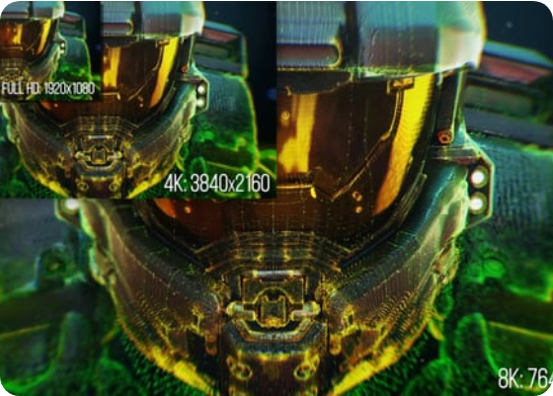
Tendencias y Futuro
IA y Generación de Frames
•
NVIDIA DLSS 3.5: Reconstrucción de rayos mediante IA.
•
AMD FSR 3.1: Generación de cuadros abierta a todos.
•
Foco en el Path Tracing para realismo fotográfico.
•
Aparición de memorias GDDR7 para mayor ancho de banda.

Slide 13




Webgrafía
https://velocitymicro.com/img/RTX_40_series/1__rtx4090-hero_v2.jpg
Source: www.velocitymicro.com
https://img.evetech.co.za/repository/ez/choosing-the-right-graphics-card-for-cad-and-engin-banner.webp
Source: evezone.evetech.co.za
http://www.cablecreation.com/cdn/shop/articles/0c7a06e9c011712c18f93b67da191091.jpg?v=1652229957
Source: www.cablecreation.com
https://external-preview.redd.it/actual-resolution-comparison-1080p-2k-vs-4k-vs-8k-v0-NB8Hs0aunWn9fQiVVGqzcqweg3NovZnYWounHNhOGpc.jpg?width=640&crop=smart&auto=webp&s=f12df45f0e1da214ce65c3b01e94d2b17fd5ef7d
Source: www.reddit.com

